Slide 1
CIR-KIT
Create Intelligent Robots Kyushu Institute of Technology
Notes:
こんにちは 私たちは自律移動ロボット開発プロジェクト・サーキットです。
いまから５分少々の時間で、サーキットの紹介をさせていただきたいと思います

Slide 2
CIR-KITとは
ロボットの開発をしている団体
活動日時 ：個人の自由！
メンバー ：学部生が中心
場所 ：ものつくり工房
部費 ：\ 0
Notes:
サーキットとは、
簡単に言えば、ロボットを作っている団体ですね
今年で１０周年になる、伝統ある団体ですけれども
活動日時は、基本的に個人に任せるかたちで、活動していまして、
まあ、だいたい平日の放課後とか土日に来たり、来なかったりしてるわけですけれども
サーキットには決まった活動日時はありません
学部生を中心にものつくり工房です。
メンバーは学部生を中心にロボット開発やプログラムの作成をしています。

Slide 3
CIR-KITの活動目標
・つくばチャレンジへの参加
・自立走行ロボットの公開実験
・昨年53チーム62台参加
Notes:
昨年度はつくばチャレンジに参加しました。
つくばチャレンジとは筑波で行われているロボットの公開走行実験のことです。
昨年の参加は５３チーム６２台（早稲田、防大、明治など）

Slide 4
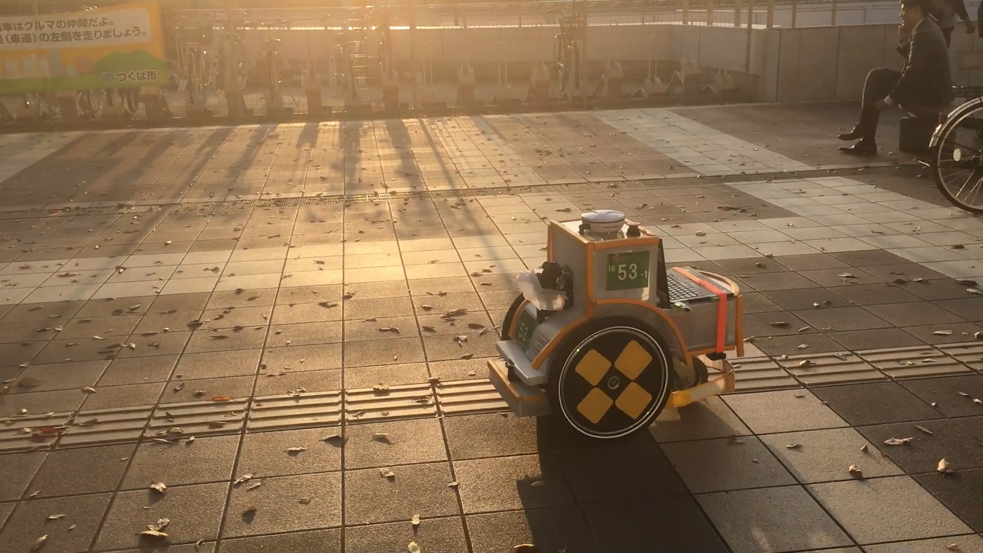
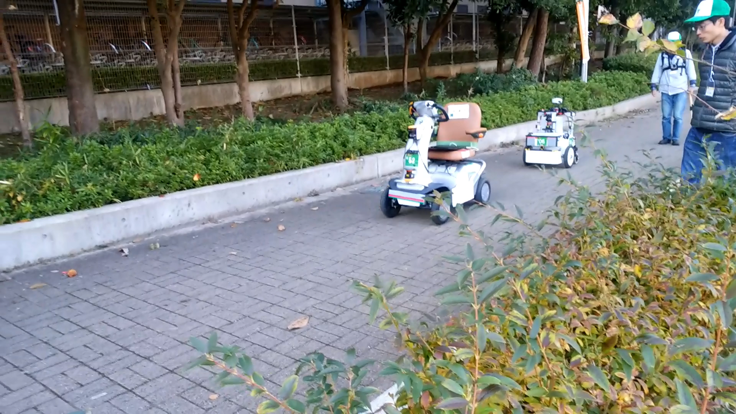
昨年度の活動成果
つくばチャレンジ完走(2,177m)
12/62台 (上位 20%)の成績！！
Notes:
活動の成果としては、完走することができました。
完走したロボットは62台中12台で上位20％に入ることができました。

Slide 5
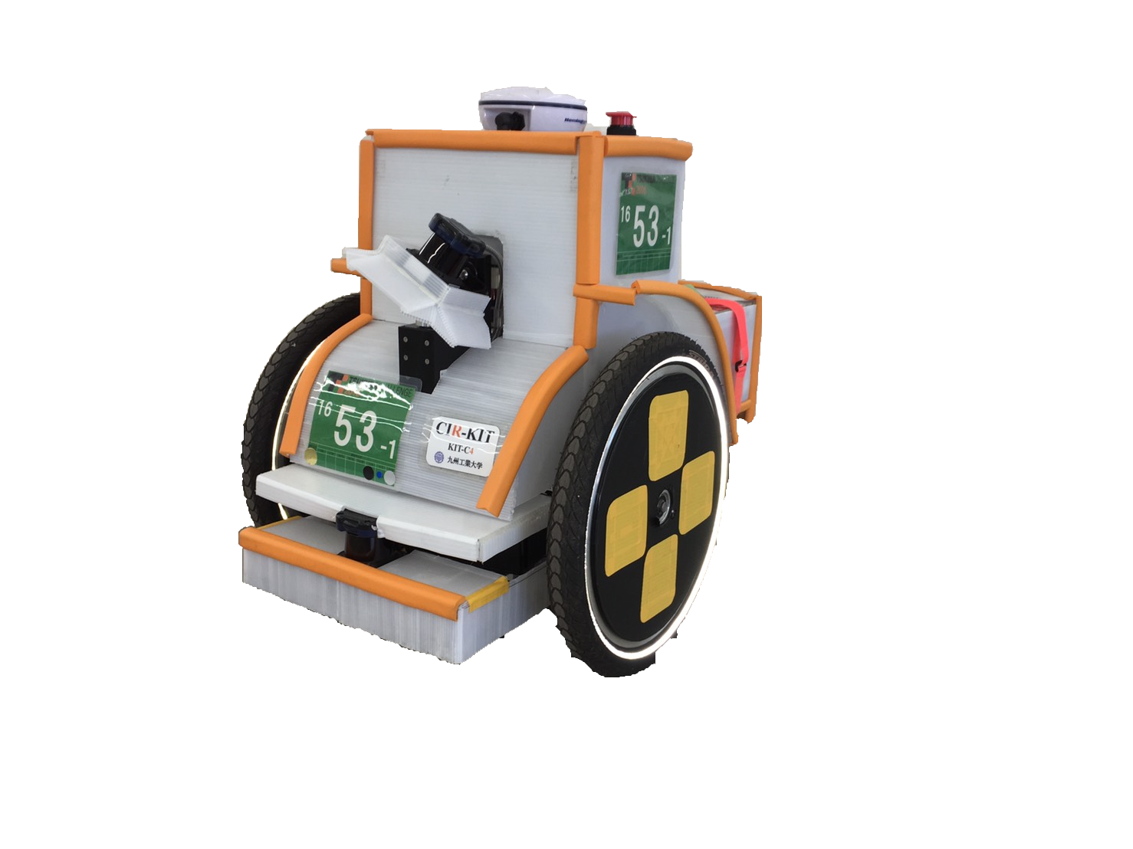
普段の活動内容
プロジェクト開発
各個人のスキル磨き
Notes:
普段の活動内容は、本団体のプロジェクト開発、現在はつくばチャレンジへ向けてのロボット開発とプログラム作成です。また、各個人の知識、能力の向上や新人教育を行っています。

Slide 6
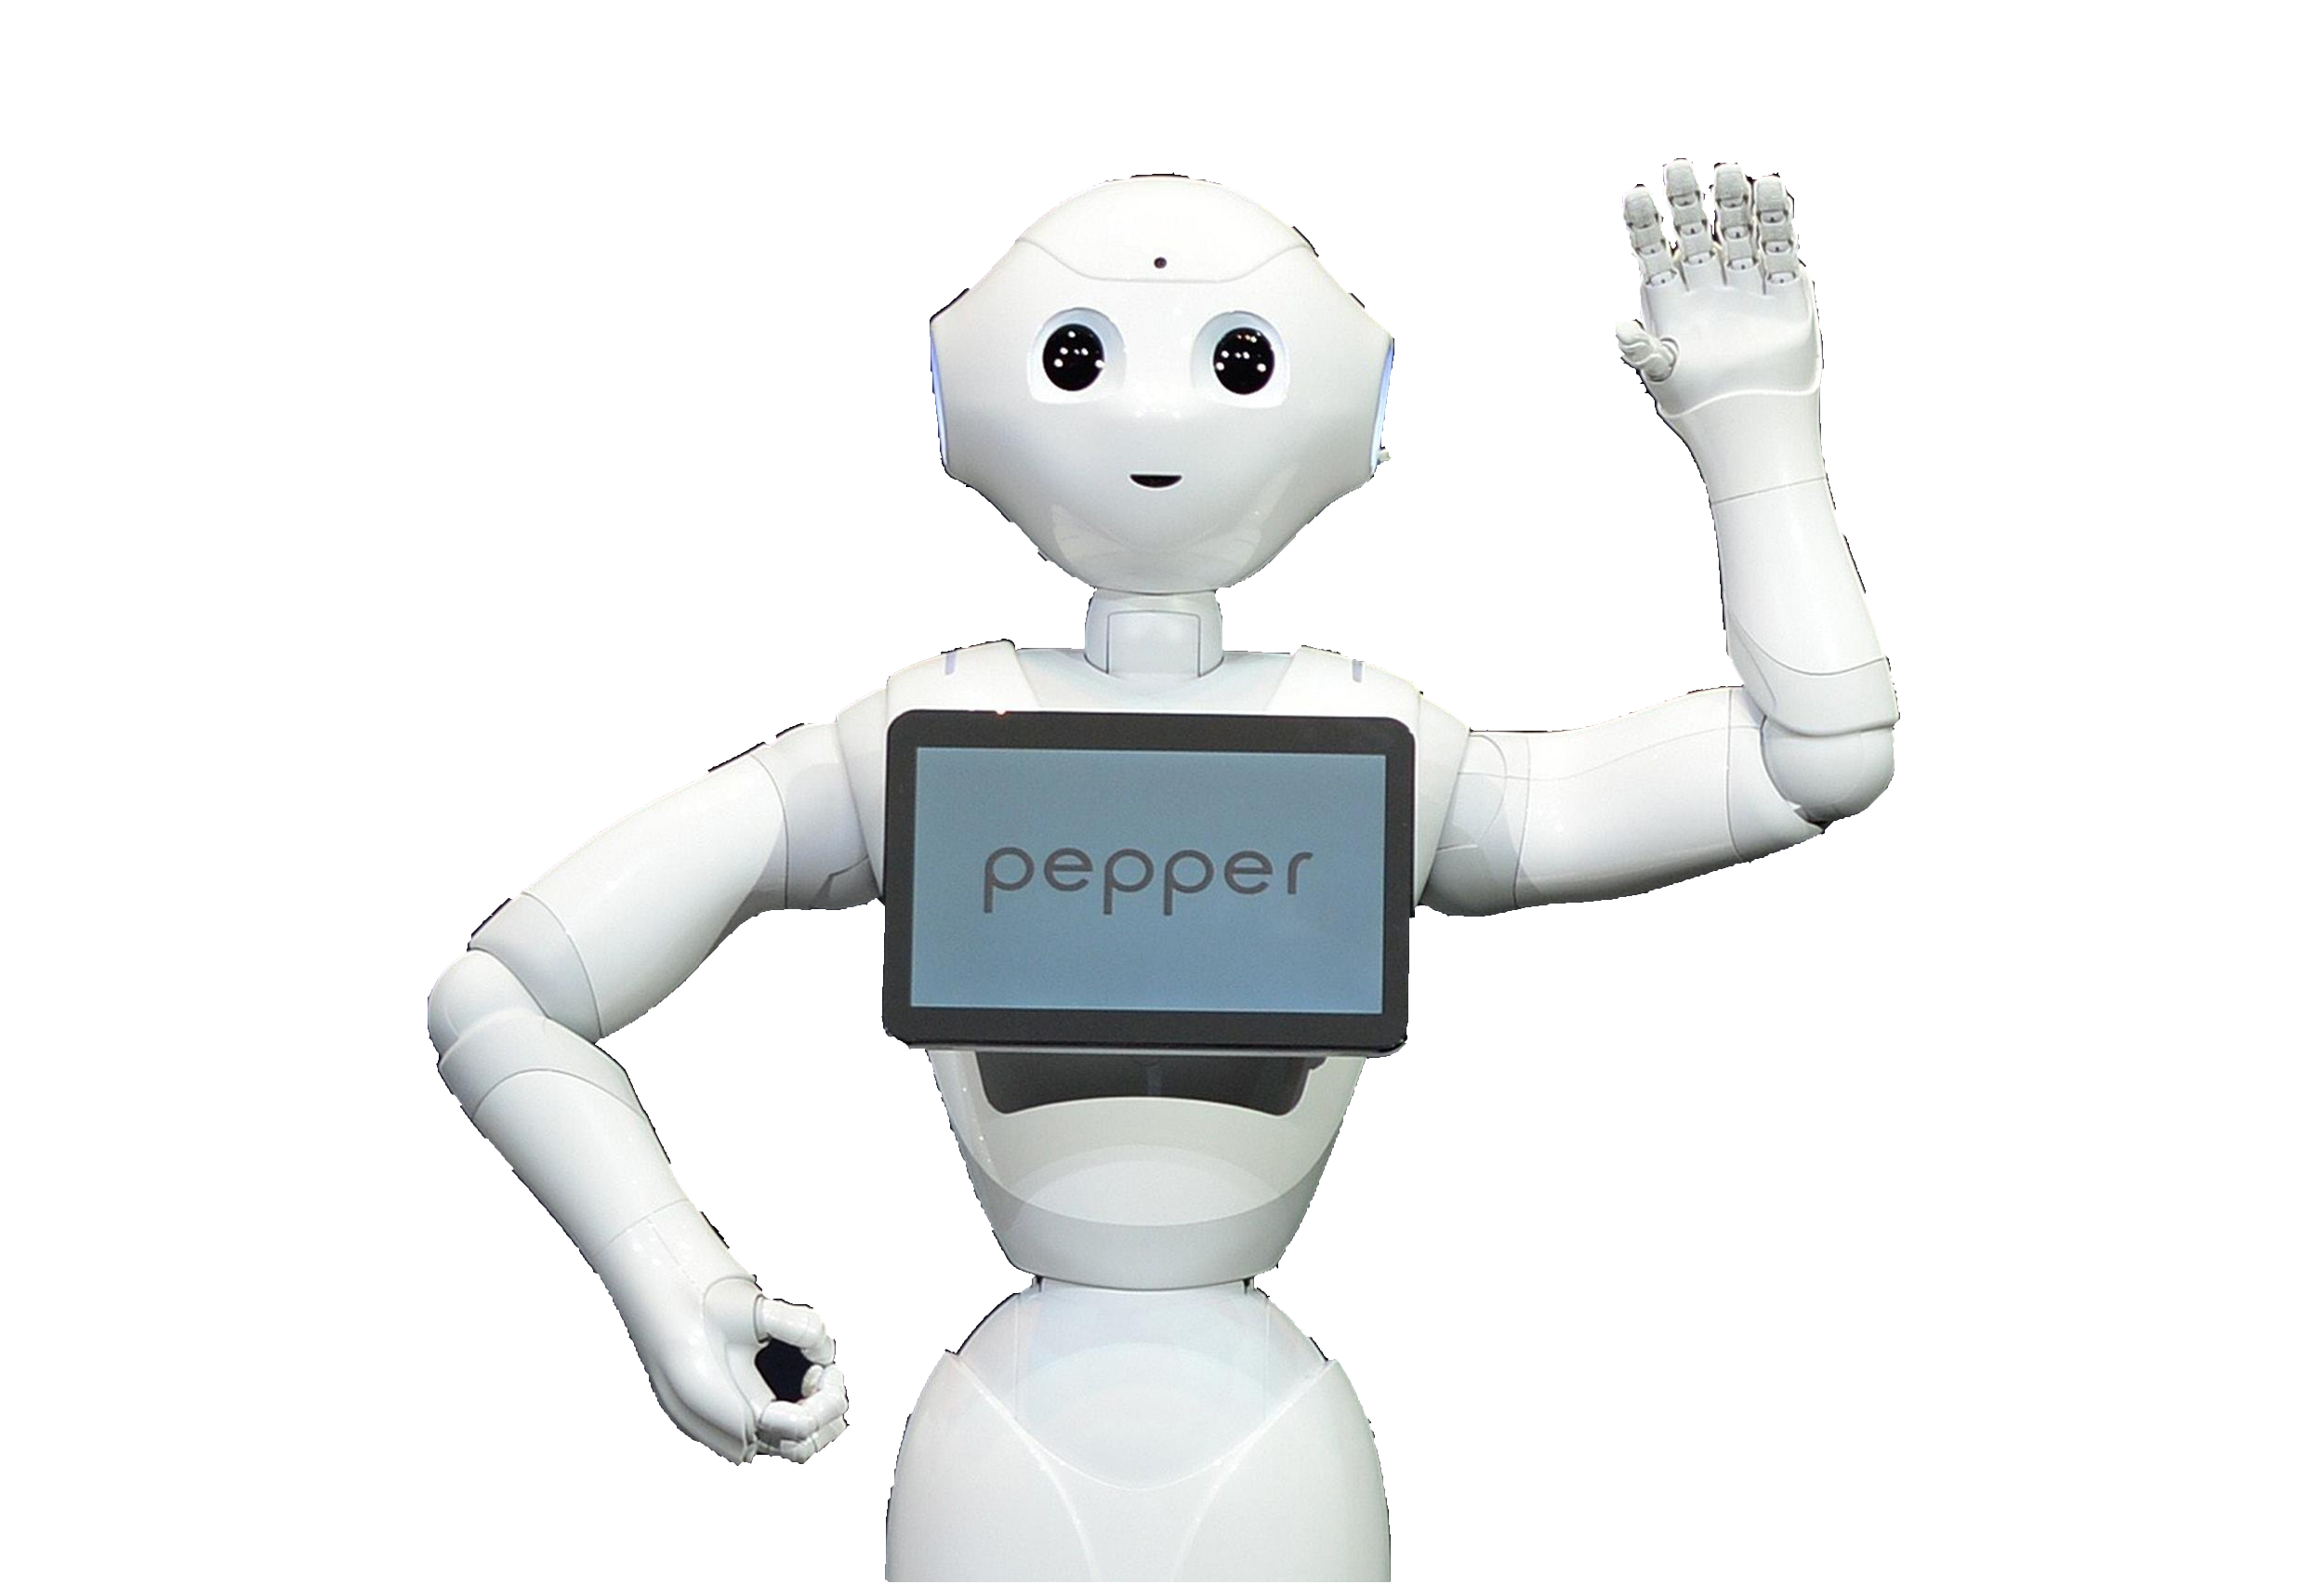
今年度の活動予定
つくばチャレンジへの参加
案内ロボットの開発
新人教育
Notes:
今年度の活動予定は、つくばチャレンジへの参加と案内ロボットの開発、新人教育です。

Slide 7
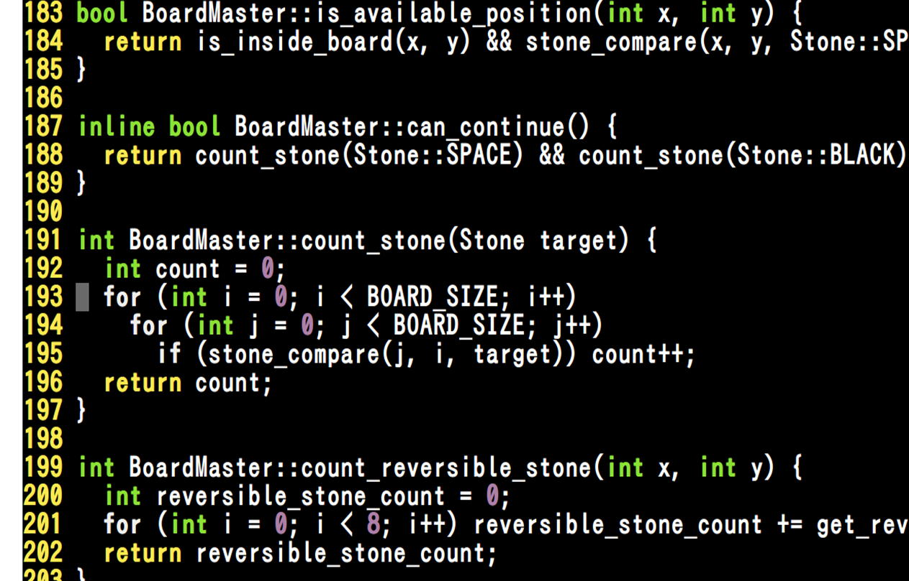
一年生の活動内容
プログラミングに慣れる
ex) ライントレース、じゃんけんゲーム
Notes:
新入部員の育成として、プログラミングに慣れてもらうためにライントレースやじゃんけんゲームなどを行います。これは、サーキットに入って新人教育を一年間受けた人のプログラムです。

Slide 8
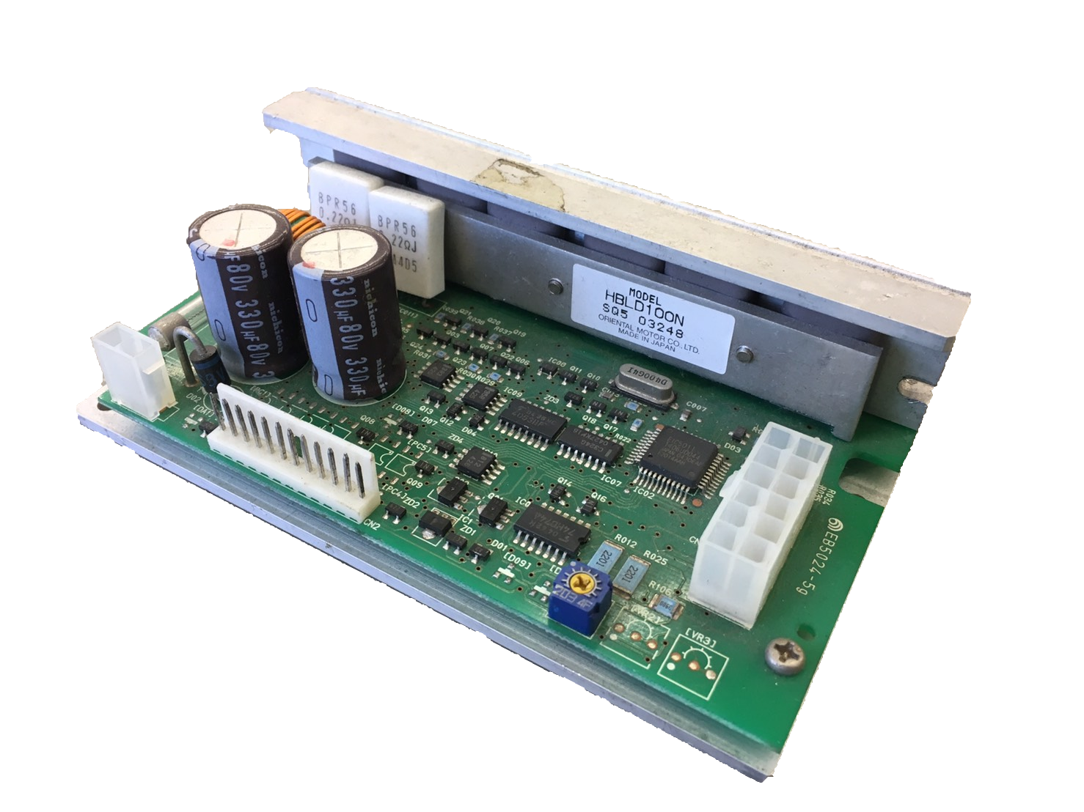
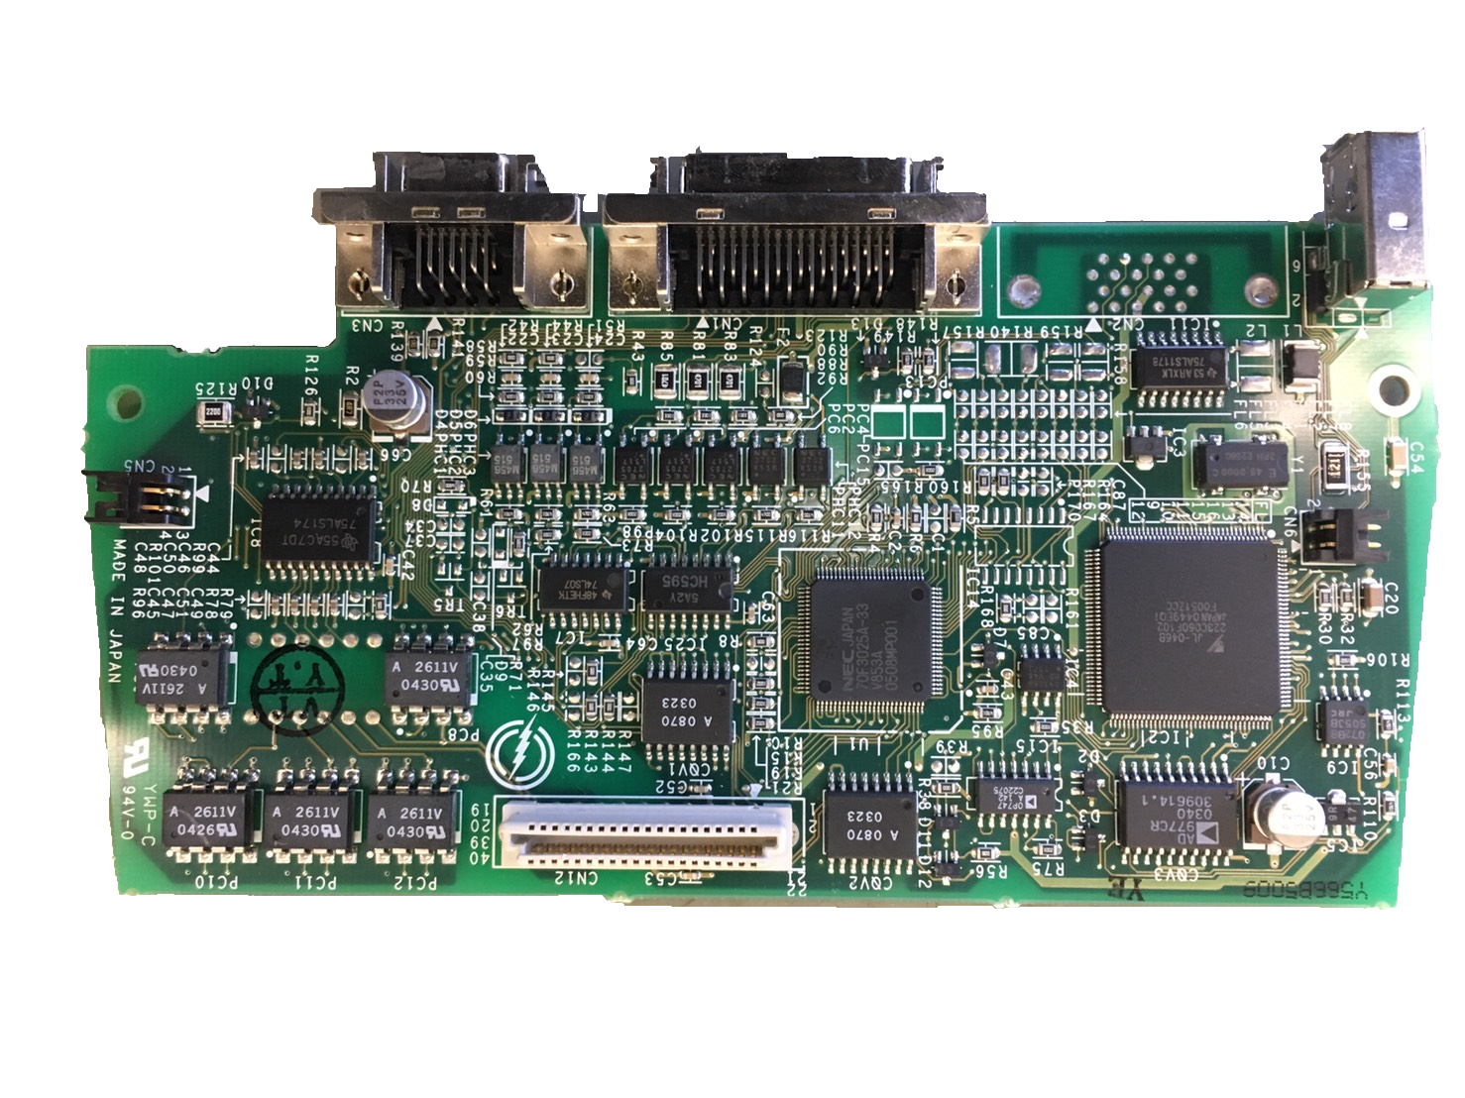
一年生の活動内容
ハードウェア開発学習
正規のプロジェクトへの参加
Notes:
ハードにふれたい人にはハードウェアの開発学習を行います。また、新入部員でも正規のプロジェクト、つくばチャレンジへの参加が可能です。

Slide 9
CIR-KITの特長
充実した教育制度！
⇒ 初心者でも安心！
ハードウェア、ソフトウェアどちらもできる
特にソフトウェアに強い！
情報系の授業で無双できる！！
女性部員も！！！
Notes:
サーキットでは、充実した教育制度があり、ハードウェア、ソフトウェアどちらもできます。特にソフトウェアに強くなれます。また、情報系の授業では無双できます。

Slide 10
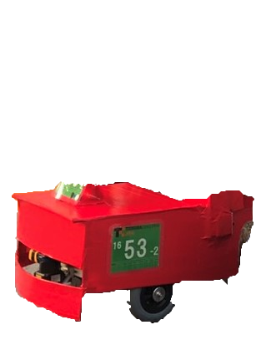
CAUTION!!!
ライントレース体験会
時間：放課後～（平日）
：昼頃～ （土日）
場所：ものつくり工房
CIR-KIT 5号機
このロボットが目印！！

